Slide 1
BACKGROUND REPLACEMENT
Môn: Xử lý ảnh và ứng dụng CS406.M11
GV: Mai Tiến Dũng
SV: Phạm Thành Luân - 19520154
Huỳnh Văn Hùng - 19521564

Slide 2
A.
Giới thiệu đề tài
B.
Đề xuất phương pháp
C.
Demo

Slide 3
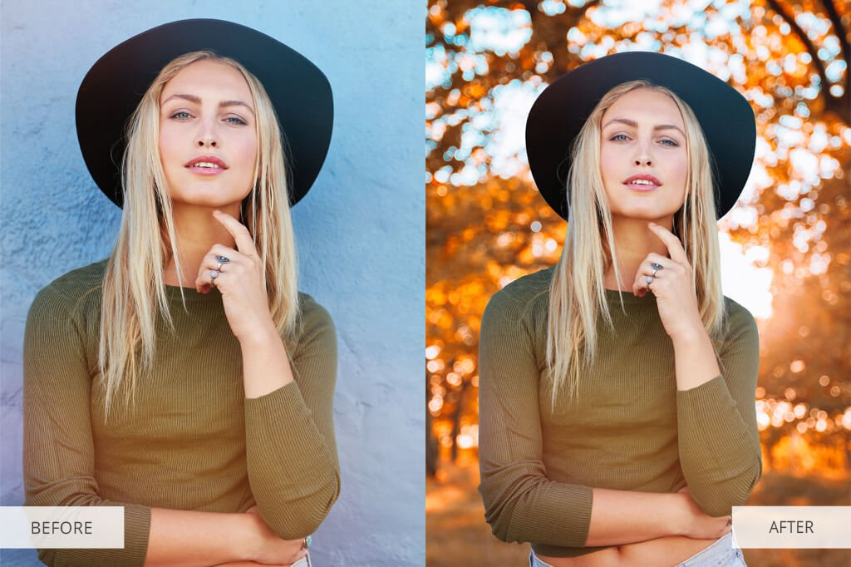
A. Giới thiệu đề tài:

Slide 4

I. MediaPipe:
Mediapipe giải quyết các bài toán nổi bật trong lĩnh vực Computer Vision - Thị giác máy tính.
https://google.github.io/mediapipe/

Slide 5

Selfie-segmentation:
Media
Pipe
Mediapipe’s selfie segmentation giúp tách con người khỏi nền trong ảnh.

Slide 6
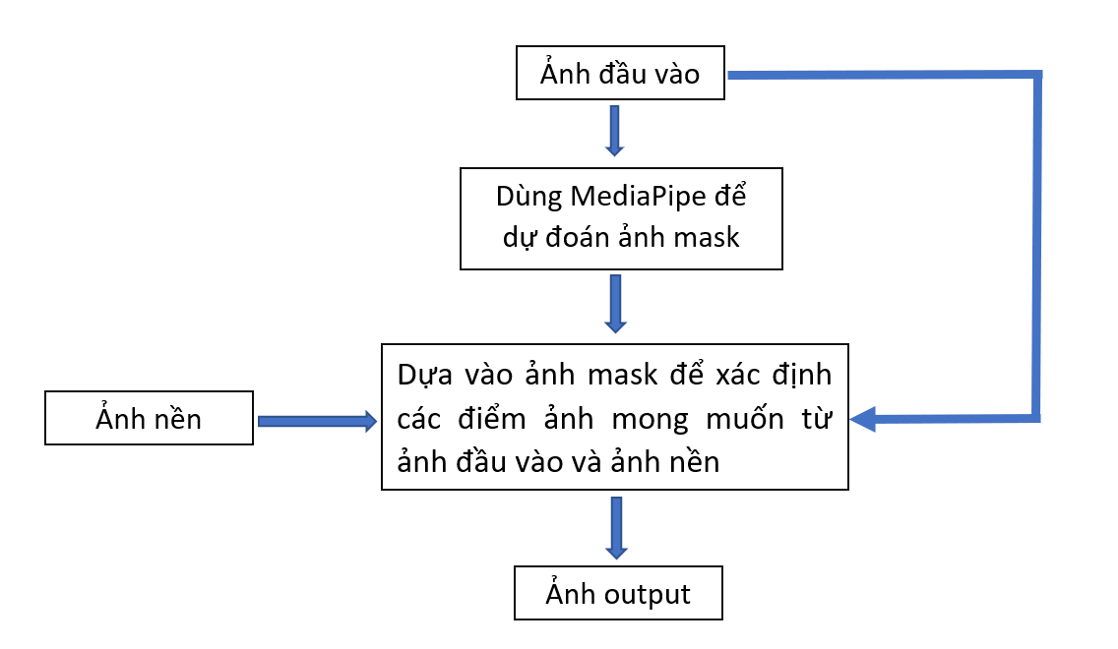
Các bước thực hiện:
Media
Pipe

Slide 7

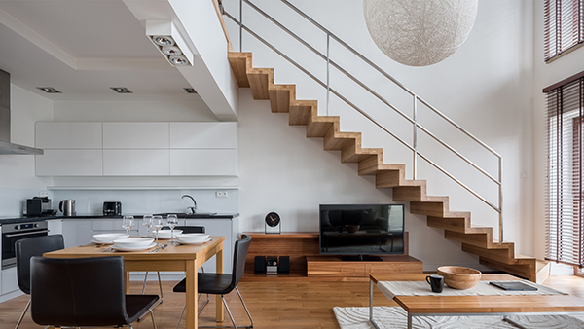
Bước 1: Chọn ảnh nhân vật và nền:
Media
Pipe
Ảnh nhân vật
Ảnh nền

Slide 8

Bước 2: Dùng mediapipe để tìm tạo ảnh mask:
Media
Pipe
Ảnh nhân vật
Ảnh mask

Slide 9

Bước 3: Tạo ảnh output
Media
Pipe
Ảnh nhân vật
Ảnh mask
Ảnh output
Ảnh nền

Slide 10
Ưu điểm:
Media
Pipe
Cung cấp một giải pháp inference nhanh chóng.
Dễ dàng cài đặt và triển khai.
Mã nguồn mở và miễn phí
Khuyết điểm:
Mã nguồn gây khó hiểu.
Chỉ xử lý được trường hợp ảnh người.

Slide 11
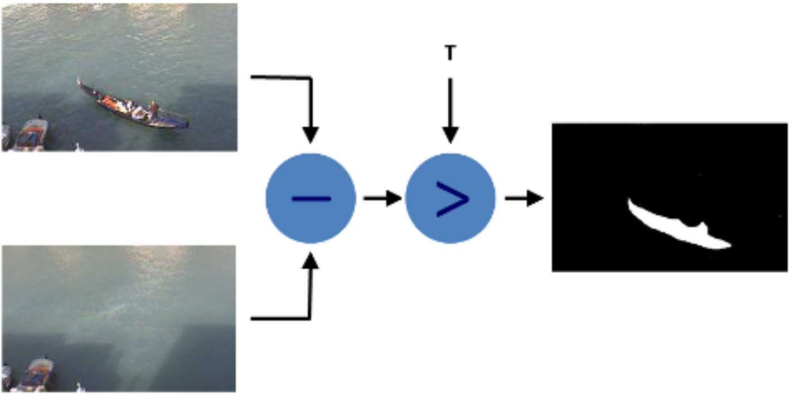
2. Background subtraction:
Ảnh đối tượng
Ngưỡng
Ảnh mẫu

Slide 12
Ưu điểm:
Background subtraction
Chi phí giải thuật thấp.
Tách được nhiều đối tượng khác nhau
Đơn giản dễ hiểu

Slide 13
Background subtraction
Khuyết điểm:
Phải biết trước ảnh mẫu
Có nhiều ràng buộc
Nền là cảnh tĩnh.
Máy ảnh cố định
Ánh sáng môi trường không đổi

Slide 14
3. Tìm biên cạnh và viền:
Mục đích của phương pháp:
Sử dụng các kiến thức xử lí ảnh đã học để giải quyết bài toán mà không cần các mô hình máy học

Slide 15
Các bước thực hiện:
Ảnh đối tượng
Tìm cạnh
Tìm đường viền
Xóa các đường viền không mong muốn
Tạo ảnh mask
Tạo ảnh ouput
Ảnh nền

Slide 16
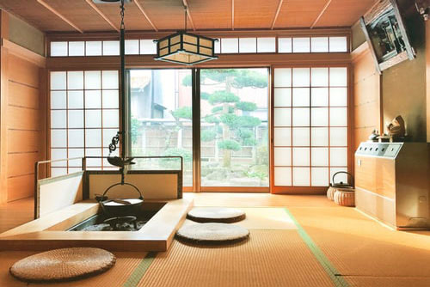
Bước 1: Chọn ảnh đối tượng và nền:
Ảnh đối tượng
Ảnh nền

Slide 17
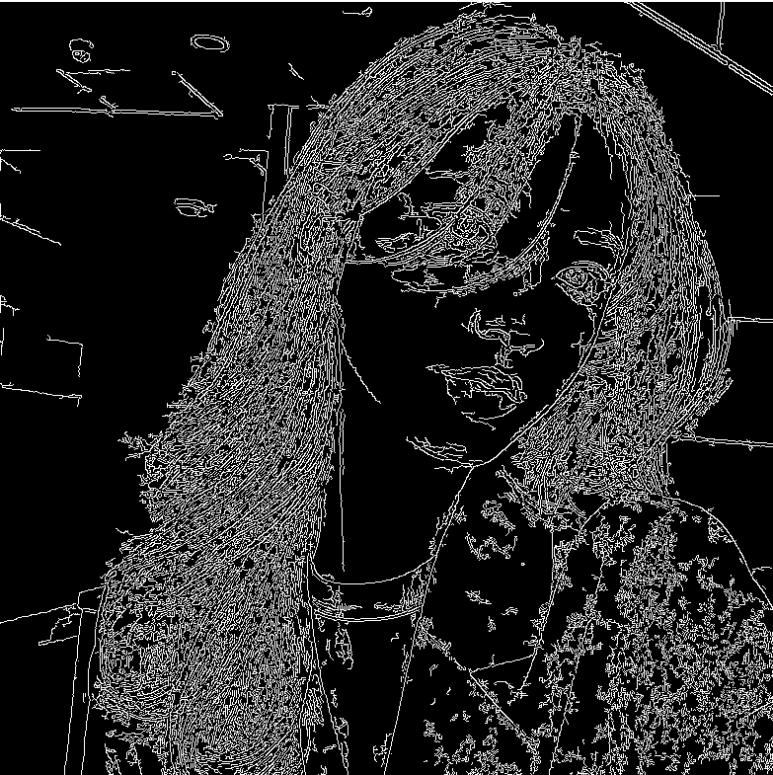


Bước 2: Tạo ảnh mask
Canny
Ảnh đối tượng
Tìm đường viền
Tô kín các viền
Blur
Phép co, giãn
Ảnh mask

Slide 18

Bước 3: Tạo ảnh output
Ảnh đối tượng
Ảnh mask
Ảnh output
Ảnh nền

Slide 19
Ưu điểm:
Không cần dùng các mô hình máy học
Khuyết điểm:
Không xử lí được các trường hợp phức tạp
Khó xử lí realtime
Có nhiều bước tùy chỉnh thủ công.

Slide 20
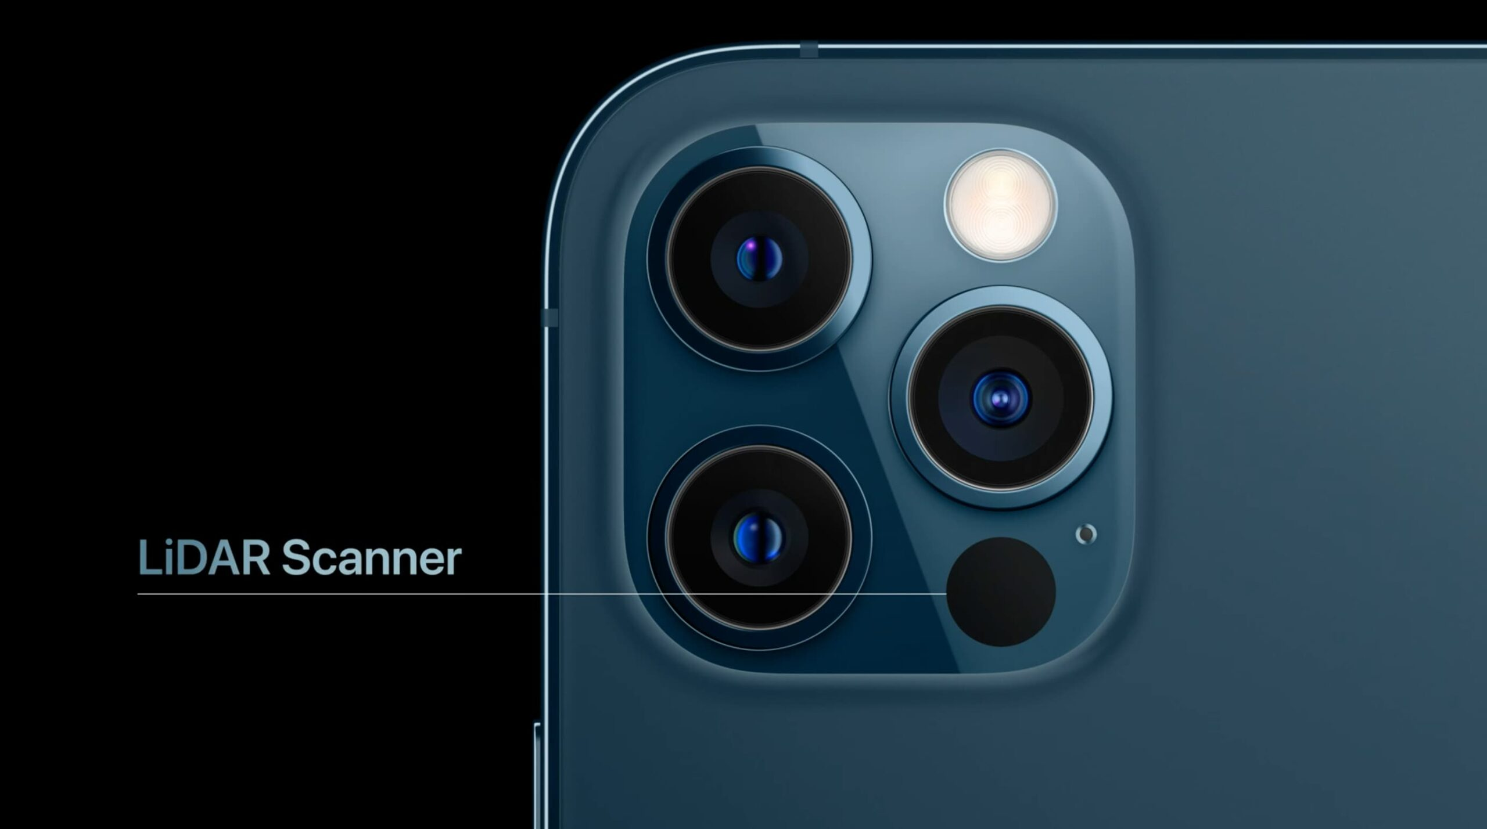
Mở rộng giải pháp: nâng cấp phần cứng
Cảm biến độ sâu LiDAR (iPhone)

Slide 21
C. Demo

Slide 22
Cảm ơn thầy và các bạn!
Any questions?

